Slide 1
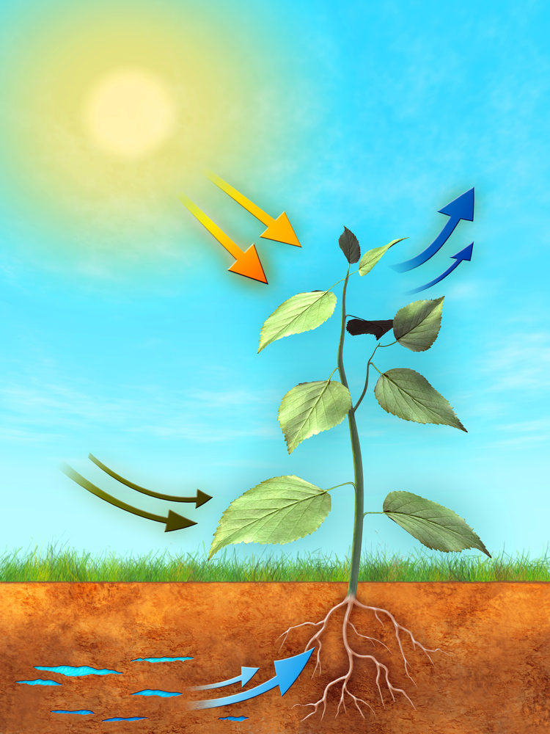
Energía lumínica
Oxígeno
CO₂
Agua + sales minerales

